Slide 1
Rozbor problematiky sanace panelových budov, ukázka variantního řešení sanace na zadaném objektu bytového domu.
Vysoká škola technická a ekonomická v Českých Budějovicích
Katedra stavebnictví
Autor bakalářské práce: Ondřej Ajgrman
Vedoucí bakalářské práce: doc. Dr. Ing. Luboš Podolka
Oponent bakalářské práce: Mgr. Jana Hlebová
České Budějovice, červen 2017

Slide 2
Obsah obhajoby
Motivace a důvody k řešení daného problému
Cíl práce
Teoreticko-metodologická část
Aplikační část
Závěrečné shrnutí
Otázky vedoucího práce a oponenta

Slide 3
Motivace a důvody k řešení daného problému
Zjištění problematiky bytových domů
Prohloubení znalostí v dané problematice

Slide 4
Cíl práce
Provést rozbor problematiky sanace panelových budov pro jednotlivé dílčí typické poruchy panelových domů.
Pro zadaný objekt vypracovat ve variantách sanaci tohoto objektu a navržené varianty vzájemně porovnat a vyhodnotit.

Slide 5
Textová část
Teoreticko – metodologická část
- bytové domy a jejich poruchy obecně.
Aplikační část
- aplikace různých metod sanace do projektu zadaného bytového
domu.

Slide 6
Výzkumný problém
Rekonstrukce bytového domu ze zadané studie
Rozsah projektu pro následné použití rekonstrukce bytového domu
Porovnávání variant sanací a následné vyhodnocení

Slide 7
Použité metody
Metoda shromažďování informací pomocí normy, vyhlášky, technické listy, prospekty od výrobců
Program AutoCad 2014
Program Teplo 2014

Slide 8
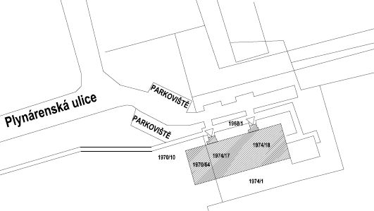
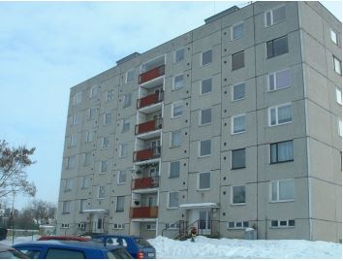
Popis objektu
Holešovice, Praha 7
Bytový dům
6 nadzemních podlaží
Stavba před rekonstrukcí
Zdroj: doc. Dr. Ing. Luboš Podolka

Slide 9
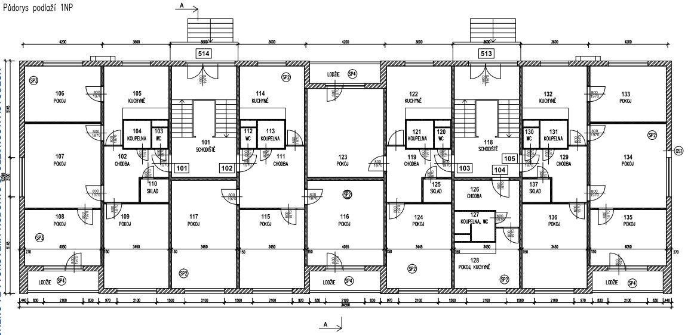
Zadaná studie – 1.NP
Zdroj: doc. Dr. Ing. Luboš Podolka

Slide 10
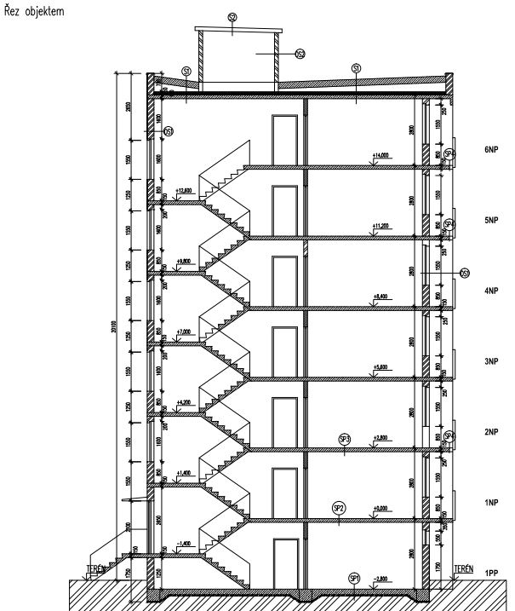
Zadaná studie – řez A-A
Zdroj: doc. Dr. Ing. Luboš Podolka

Slide 11
Vlastní návrh: - Výměna oken, - zateplení objektu, - zateplení střešního pláště, - zateplení stropu suterénu, - rekonstrukce podlah, - výměna bytového jádra, - rekonstrukce lodžií.

Slide 12
Obvodový plášť: původní skladba
150 mm - vnitřní nosná železobetonová stěna
60 mm - tepelná izolace - expandovaným polystyrénem
60 mm - krycí železobetonová stěna.
Součinitel prostupu tepla:
0,665 W/(m²K)
150
60
60
Zdroj: vlastní

Slide 13
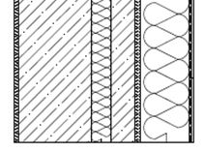
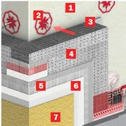
Obvodový plášť– vlastní návrh
Kontaktní zateplení:
Nekontaktní zateplení:
Zdroj: baumit.cz
- Lepicí hmota,
- kotevní prvky,
- izolační desky,
- základní vrstva,
- sklotextilní síťovina,
- základní nátěr, - povrchová úprava.
- Stávající stěna,
- penetrace podkladu,
- lepidlo,
- EPS 70f tl. 100 mm,
- armovací vrstva + sklotextilní síťovina,
- penetrační nátěr,
- vnější probarvená tenkovrstvá omítka.
Zdroj: vlastní
Součinitel prostupu tepla :
0,252 W/(m²K) – splněn

Slide 14
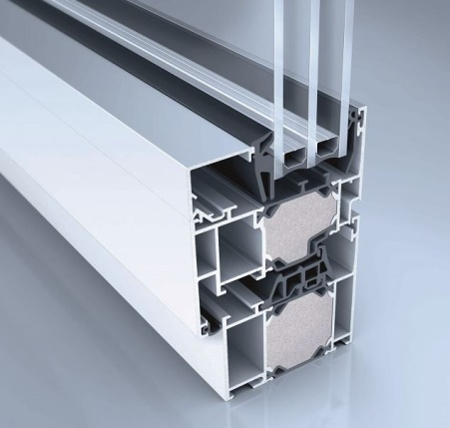
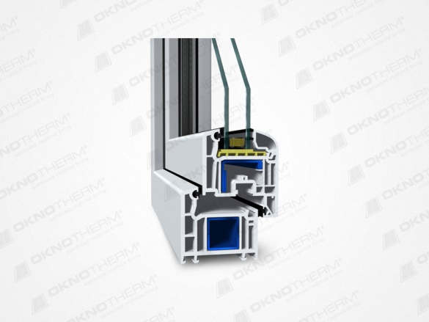
Okna – vlastní návrh
HEROAL W72
Zdroj: heroal.de
- Hliníkový systém s modulárně tepelnou izolací,
- otočná a výklopná,
- tří-komorový profilový systém.
Zdroj: oknotherm.cz
Veka Economic
- Plastová okna,
- univerzální k typu konstrukce,
- ověřená mnohaletou úspěšnou aplikací do staveb po celém světě,
- nejvíce rozšířené pro použití při revitalizaci panelových domů a administrativních budov.

Slide 15
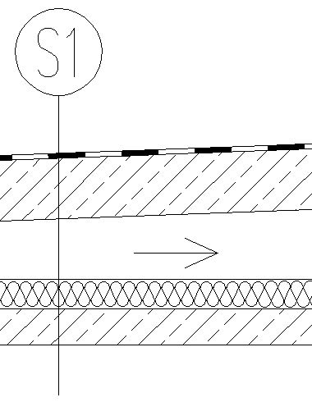
Střešní plášť – vlastní návrh
Původní skladba: S1
Zdroj: vlastní
Stávající - stropní železobetonový panel tl. 150 mm,
stávající - tepelná izolace - minerální plsť tl. 120 mm,
stávající – větraná vzduchová mezera
stávající – spádový železobetonový panel,
stávající – bitumenové hydroizolační souvrství Vedag Vedegard Sk – Plus,
Součinitel prostupu tepla : 0,637 W/(m²K)

Slide 16
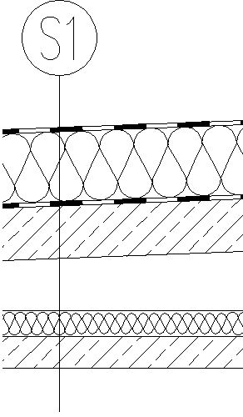
Střešní plášť – vlastní návrh
Navržená skladba: S1
Stávající - stropní železobetonový panel tl. 150 mm,
stávající - tepelná izolace - minerální plsť tl. 120 mm,
stávající – větraná vzduchová mezera( otvory budou uzavřeny) = něvětraná
stávající – spádový železobetonový panel,
stávající – bitumenové hydroizolační souvrství Vedag Vedegard Sk – Plus,
nová – tepelná izolace EPS tl. 350 mm,
nová – Foliová hydroizolační folie Fatrafol 810.
Součinitel prostupu tepla : Původní : 0,637 W/(m²K)
Nový : 0,078 W/(m²K) – splněn
Zdroj: vlastní

Slide 17
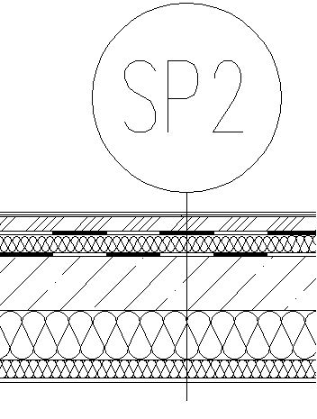
Skladby podlah – vlastní návrh
1.NP – byty nad suterénem : SP2
- Skladba podlahy,
- stropní železobetonový panel tl. 150 mm,
- minerální vata Isover Rollino SVT2210 tl. 140 mm nad systémovým rastrem,
- minerální vata Isover Rollino SVT2210 tl. 50 mm v systémovém rastru,
deska SDK Rigips RB(A) tl. 12,5 mm.
Součinitel prostupu tepla :
Původní: 0,506 W/(m²K)
Nový: 0,156 W/(m²K) - splněn
Zdroj: vlastní

Slide 18
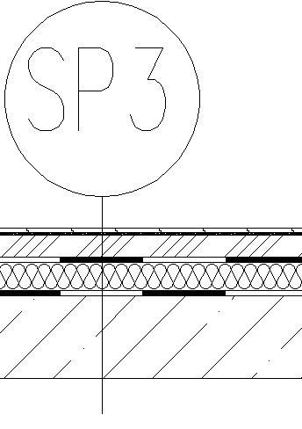
Skladby podlah – vlastní návrh
2.NP – 6.NP : SP3
Stropní železobetonový panel tl. 150 mm,
dilatační pás PE folie,
tepelná izolace Styro EPS 100S tl. 50 mm,
separační vrstva PE folie,
cementový potěr – anhydrid tl. 40 mm,
miralon,
plovoucí podlaha.
Zdroj: vlastní

Slide 19
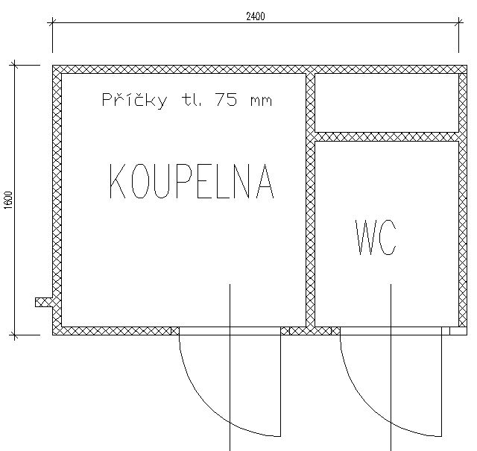
Bytové jádro – vlastní návrh
Zdivo - YTONG P2-500 tloušťky 75 mm
Zdroj: vlastní
600
1970
600
1970

Slide 20
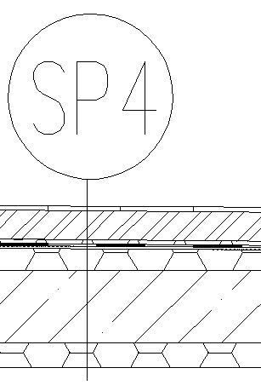
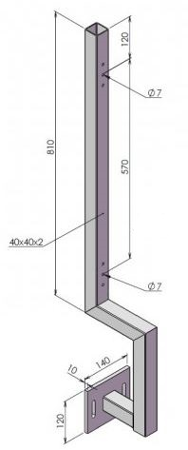
Lodžie – vlastní návrh
Skladba podlahy : SP4
Stropní železobetonový panel tl. 150 mm,
lepící hmota Speed Baumit,
spádová vrstva EPS 150S tl. 40 mm ve sklonu 2%,
syntetická textilie,
hydroizolační folie PVC Fatrafol 810,
drenážní vrstva Dekdren tl. 8 mm,
betonová mazanina tl. 60 mm,
dlažba Rako 150 x 150 mm.
Zdroj: vlastní
Zdroj: aluminco.cz
Nové zábradlí:
- Aluminco

Slide 21
Závěrečné shrnutí
Správně provedená rekonstrukce dle návrhu
Dodržení technologických postupů

Slide 22
DĚKUJI ZA VAŠI POZORNOST ONDŘEJ AJGRMAN 14256

Slide 23
Otázky vedoucího práce a oponenta
1. Jaké další způsoby izolovaní objektů autor zná, a které by se dali pro sanaci objektu použít (fasáda, střecha).
2. Jaké další úpravy by se dali v panelovém objektu provést, např. dispoziční a uveďte postup takové úpravy.
3. Zajímal se student o způsoby řešení oprav panelových domů v zahraničí?
4. Zajímal se o řešení úpravy prostoru kolem panelových domů?

Slide 24
1. Jaké další způsoby izolovaní objektů autor zná, a které by se dali pro sanaci objektu použít (fasáda, střecha).
Fasáda : Nekontaktní způsob zateplení
Střecha :
Dvouplášťová konstrukce:
Oprava povlakové krytiny místním přelepením
Opatření defektní povlakové krytiny novou povlakovou krytinou
Kompletní výměna krytiny

Slide 25
2. Jaké další úpravy by se dali v panelovém objektu provést, např. dispoziční a uveďte postup takové úpravy.

Slide 26
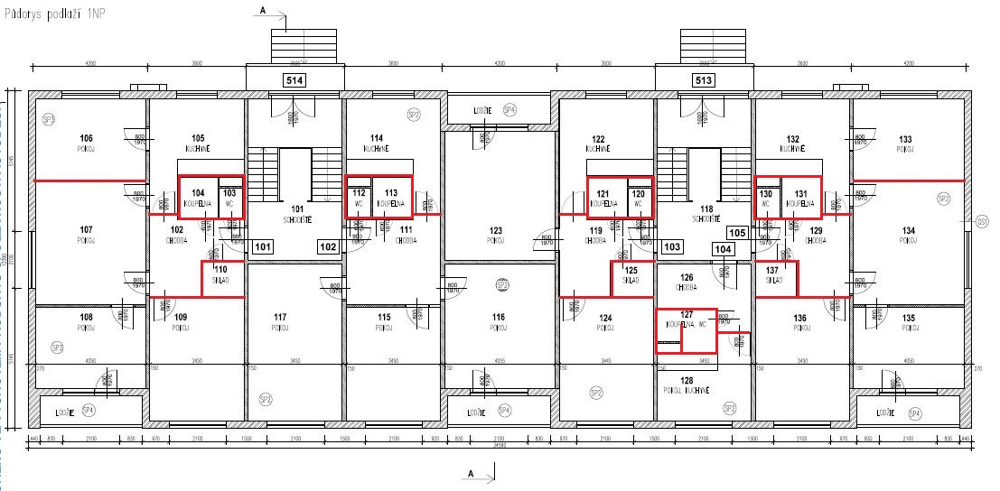
Původní dispozice
Zdroj: vlastní

Slide 27
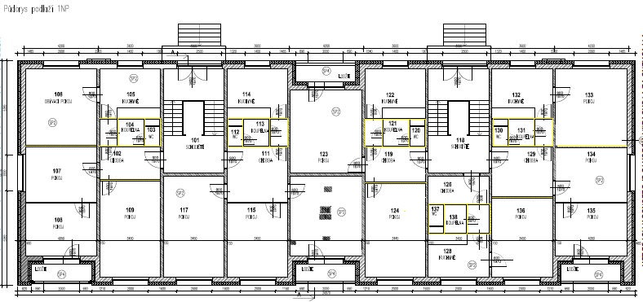
Návrh dispozice
Zdroj: vlastní

Slide 28
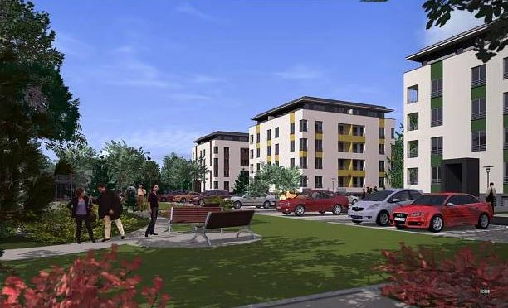
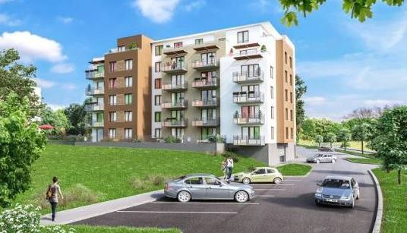
3. Zajímal se student o způsoby řešení oprav panelových domů v zahraničí?
4. Zajímal se o řešení úpravy prostoru kolem panelových domů?

